Slide 1
Two but Three
지방 소멸화 문제에 따른 다각화 분석
튜닝의 끝은 순정
--명노이만, 24.02.06--

Slide 2
목차
1. 역할분담
2. 배경
3. 엔티티 관계도
4. DB설명
5. 지방 소멸화 : 인력/일자리
6. 지방 소멸화 : 부동산/미분양
7. 지방 소멸화 : 교육/사교육
8. 최종 결론

Slide 3
역할 분담
분류 | 분담 인원
주제선정 | 전체
발표 | 전체
git관리 | 명노아
Readme 작성 | 박희진
PPT 제작 | 고우석
소주제 분석, 시각화 | 전체

Slide 4
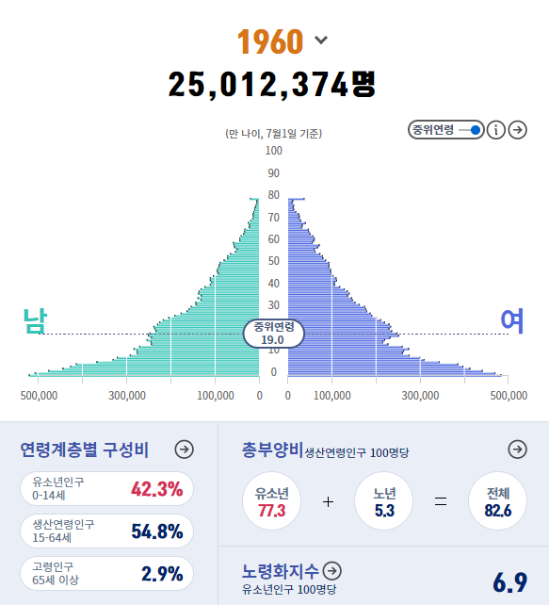
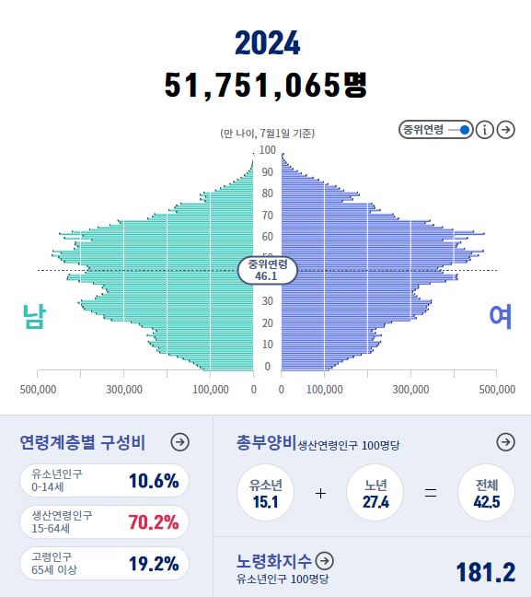
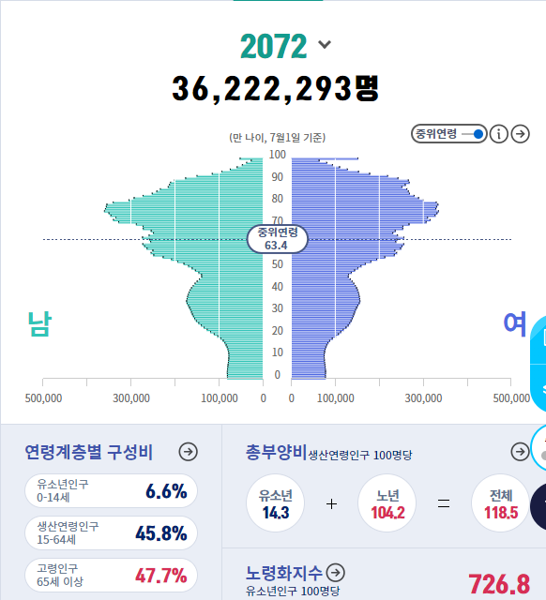
배경

Slide 5
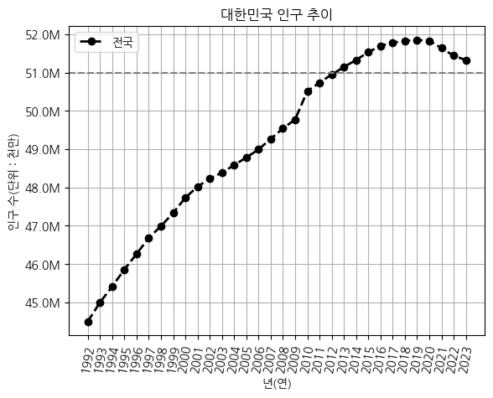
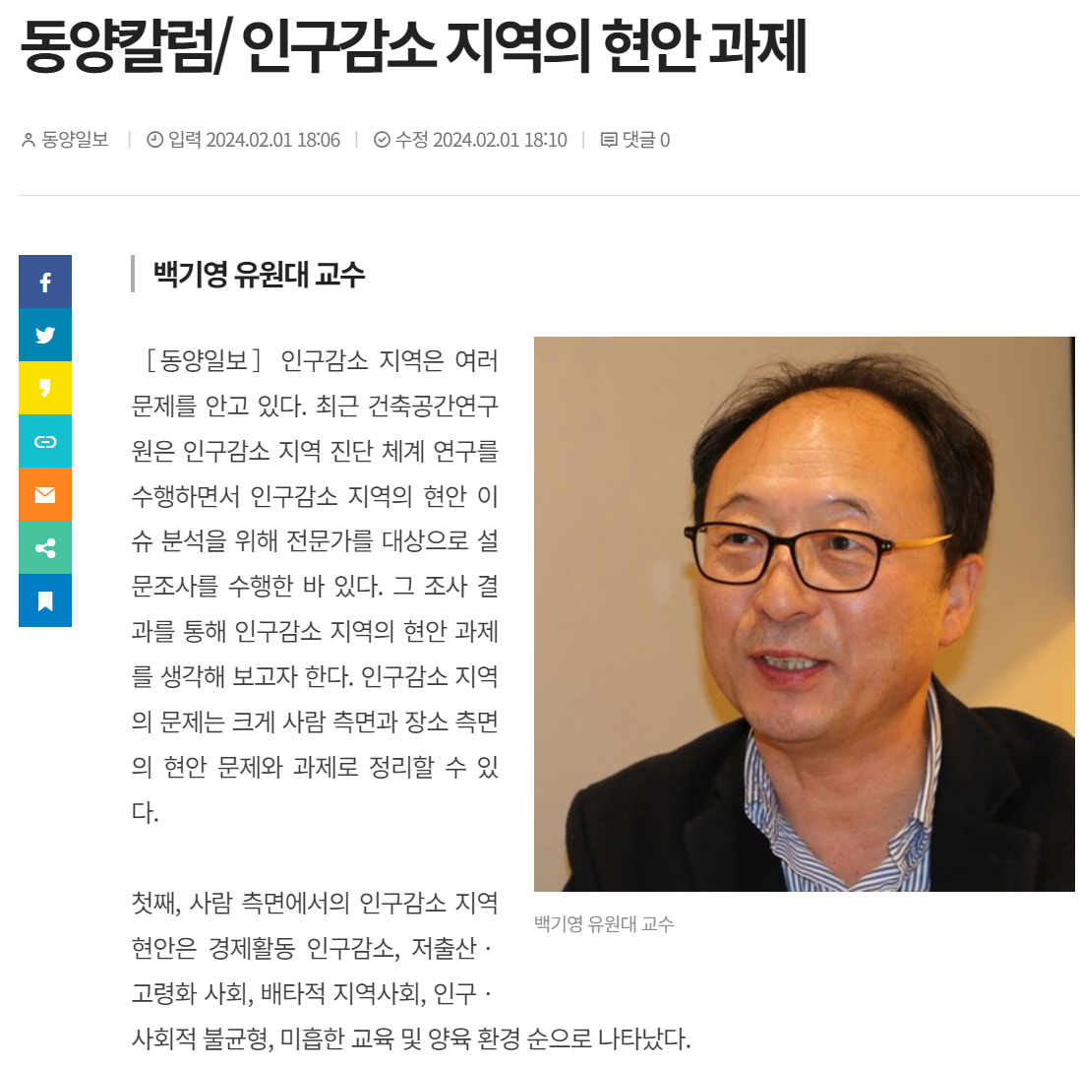

Slide 6
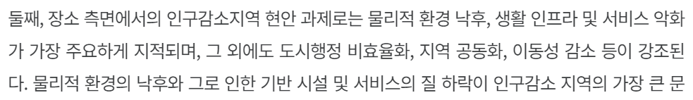
일자리, 인력
부동산
사교육

Slide 7
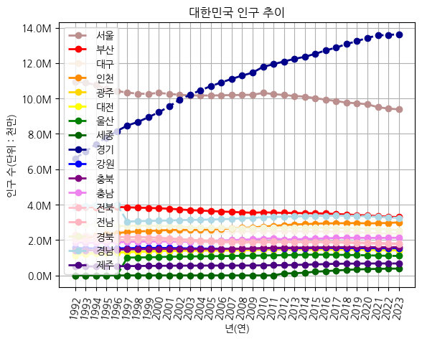
복잡하다!

Slide 8
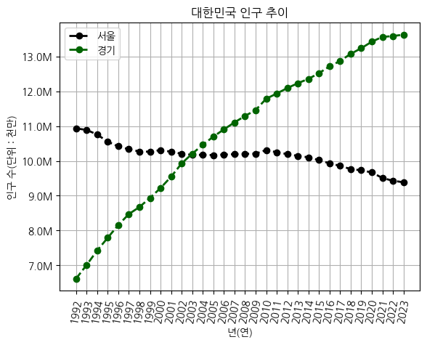
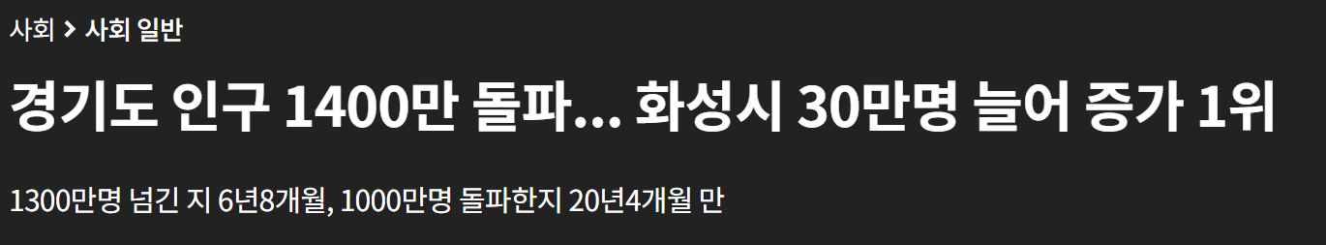


Slide 9
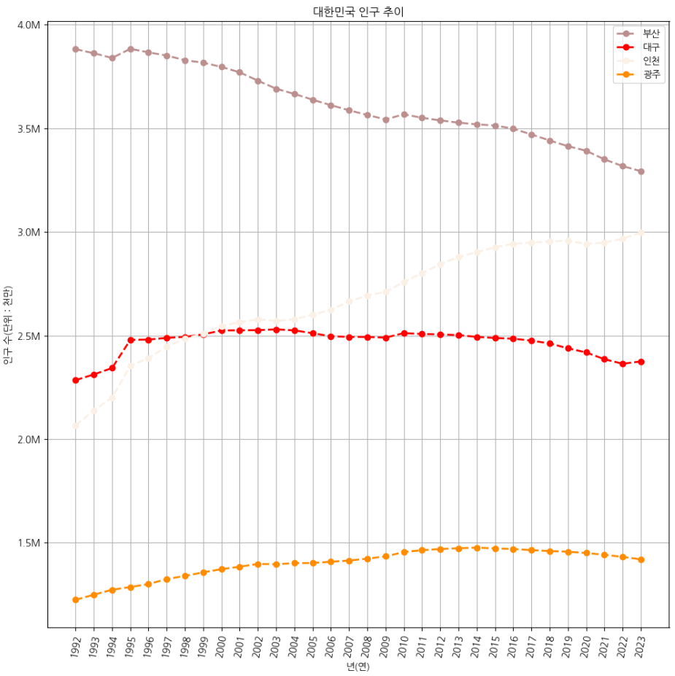
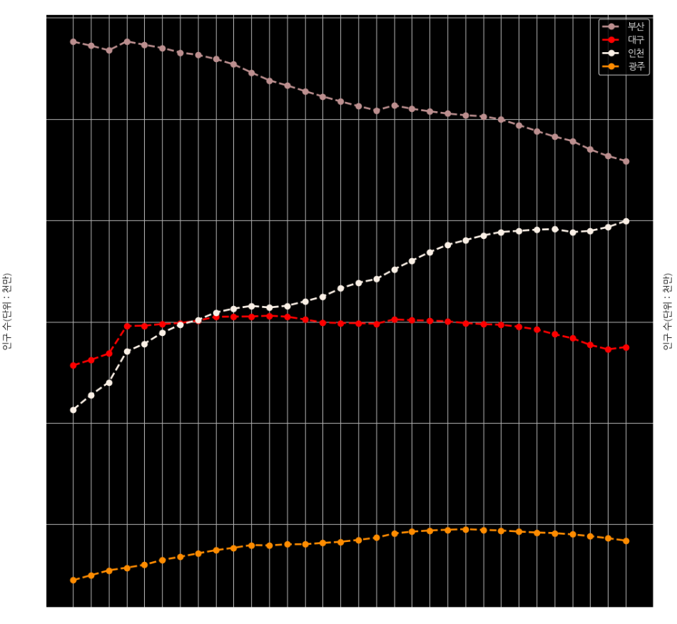
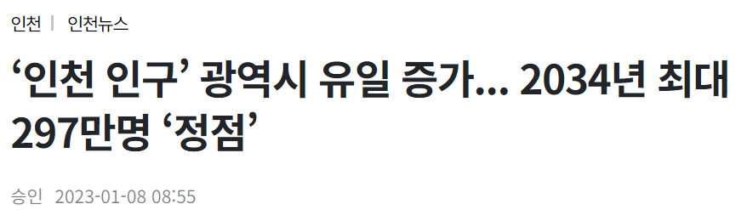
나머지는 감소 추세

Slide 10
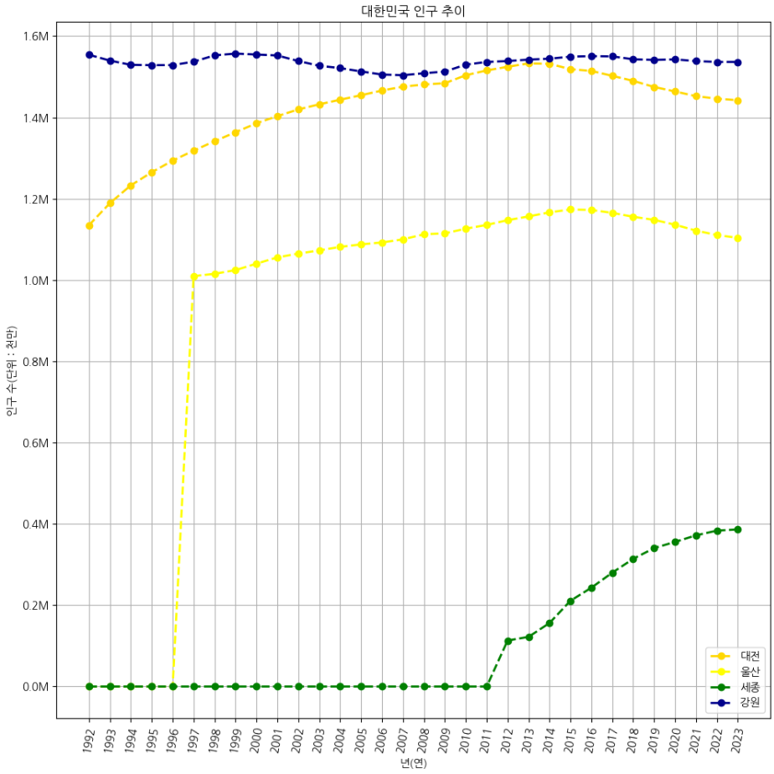
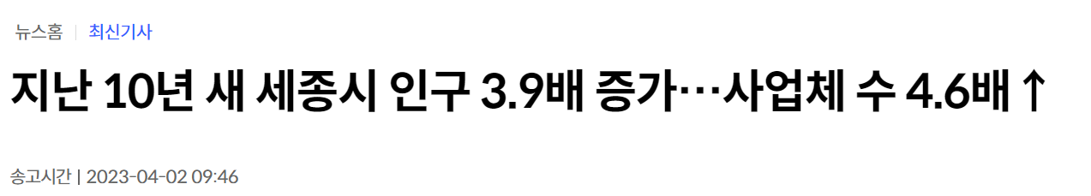

Slide 11
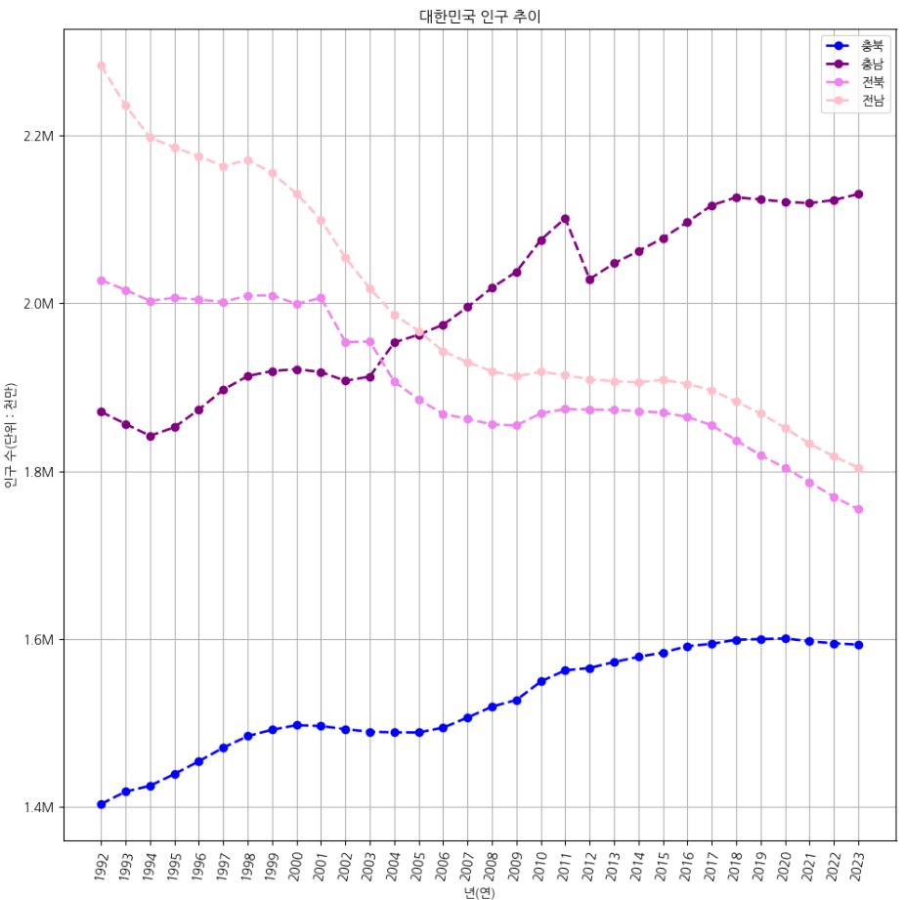
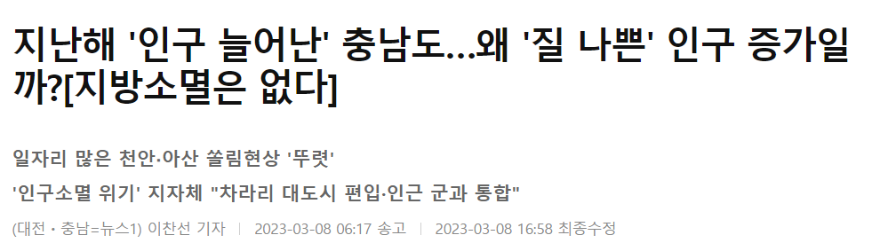

Slide 12
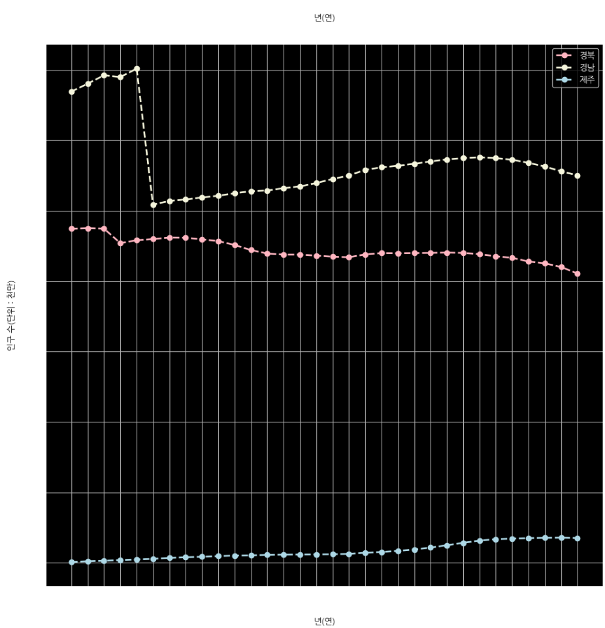
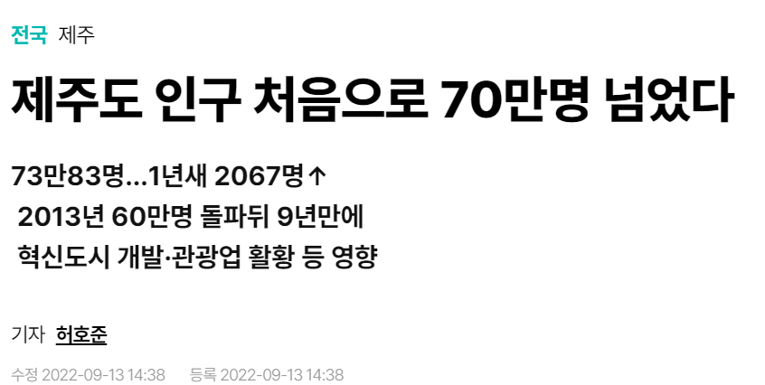

Slide 13
=> 서울은 완만한 감소세
제주는 소폭 증가
충청도, 경기, 인천 등 수도권 인근 지역에서 인구 증가
나머지는 감소 중…
수도권 인근을 제외한 지방 소멸화 우려!

Slide 14
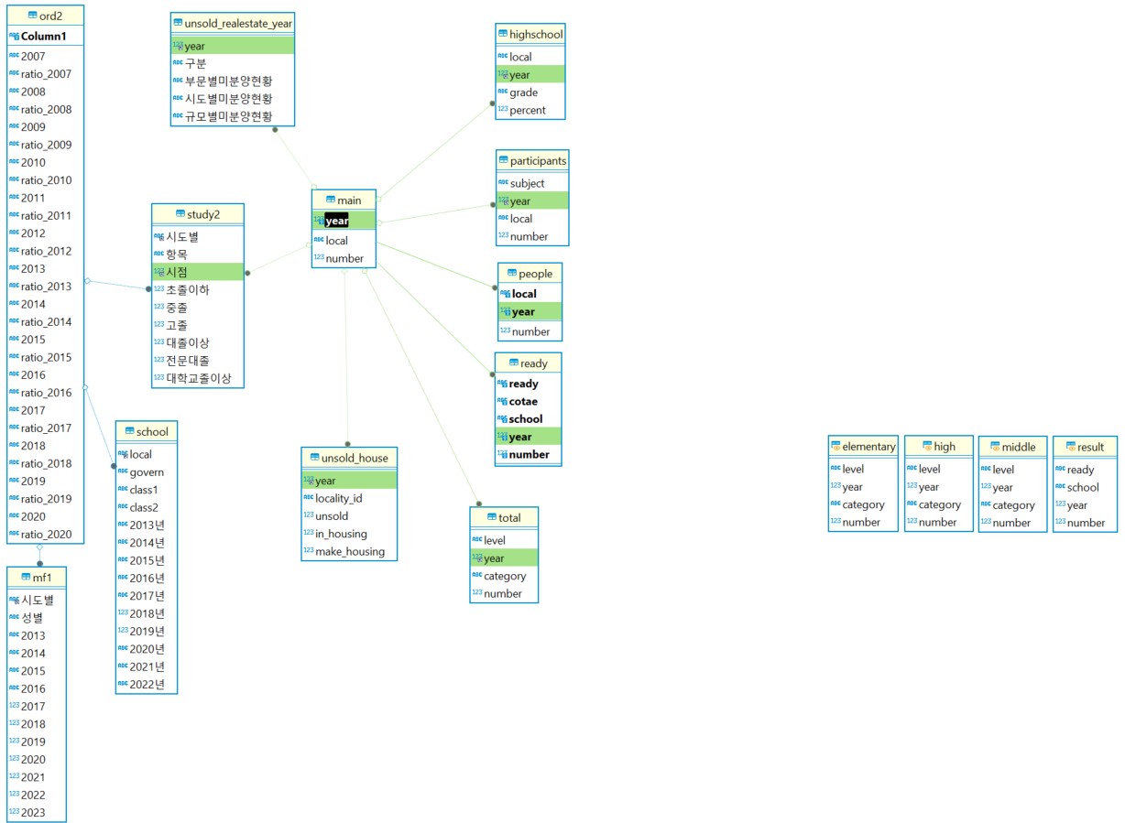
엔티티 관계도
연도(기본키)
지역(기본키)
뷰(임시)

Slide 15
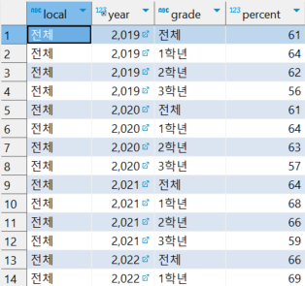
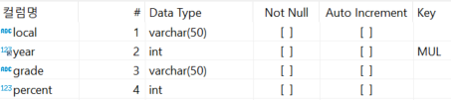
DB 설명
High school(각 지역별 고1~고3 사교육 참여 유형)

Slide 16
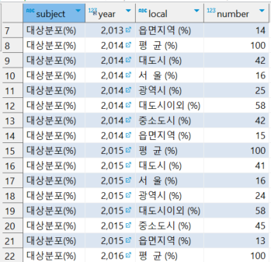
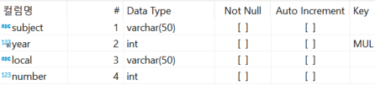
Participants(서울, 광역시, 대도시이외, 중소도시 별 사교육 참여도)

Slide 17
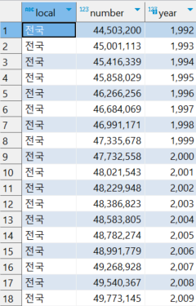
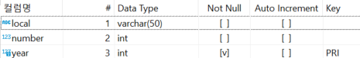
Main (전국 연도별 인구수 총계)

Slide 18
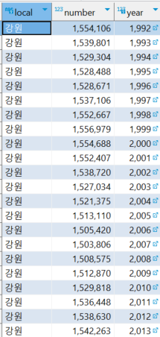
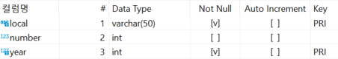
People(지역 연도별 인구수 총계(1992~2023)

Slide 19
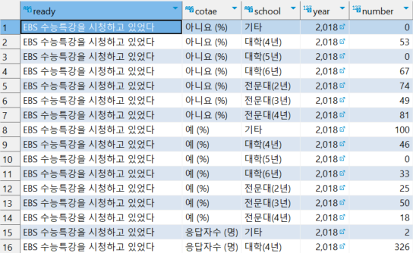
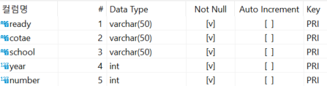
Ready(대학별 사교육 참여 유형 비율 조사)

Slide 20
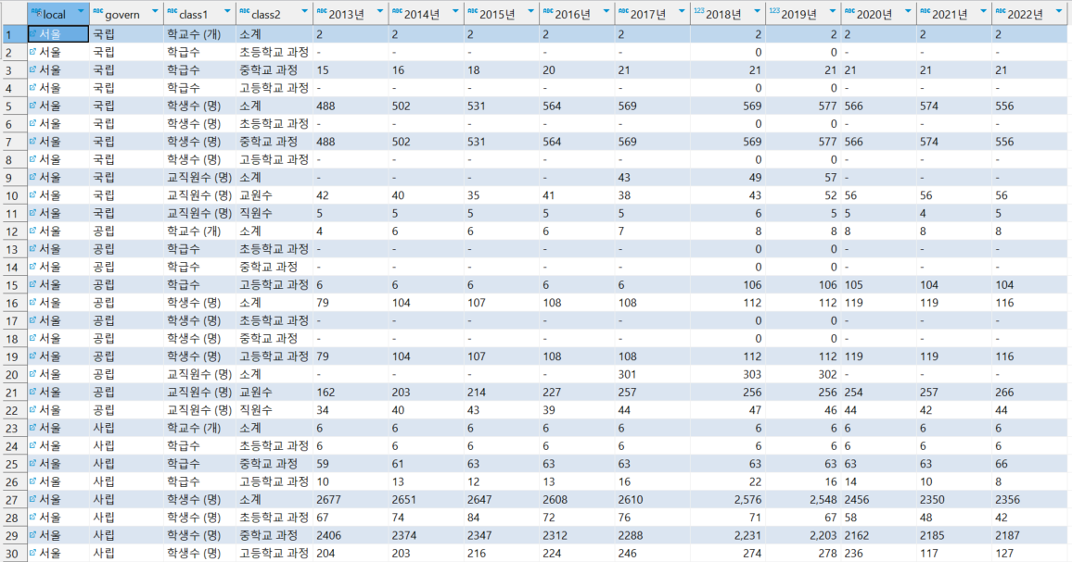
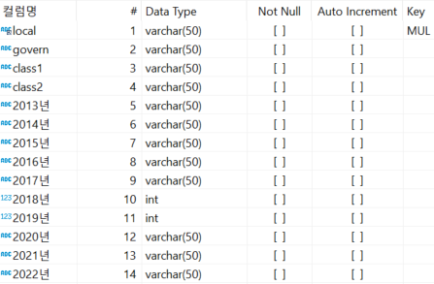
School(지역별 국,공,사립 학교 현황(초,중,고))

Slide 21
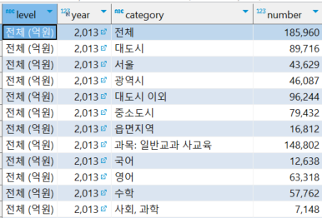
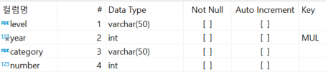
Total(규모 별 유형에 따른 사교육비 추이)

Slide 22
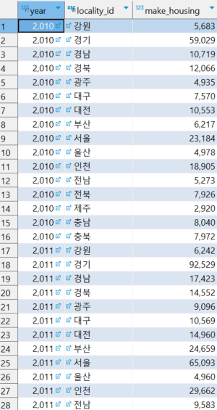
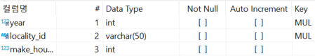
Makehouse(주택준공 실적 수 추이)

Slide 23
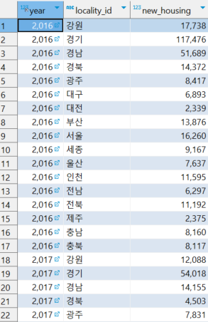
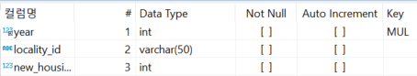
New(지역별 신규분양 세대수)

Slide 24
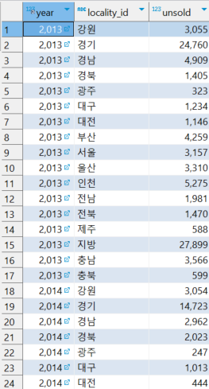
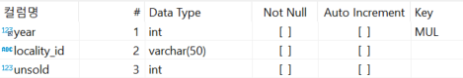
Unparcell (지역별 미분양 수)

Slide 25
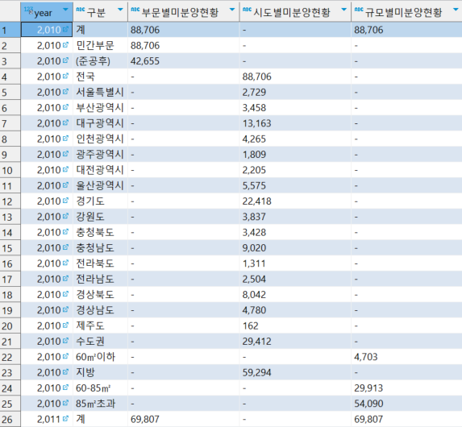
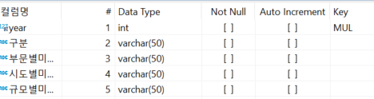
Unsold_realestate_year(지역별,부문별,시도별,규모별 미분양현황)

Slide 26
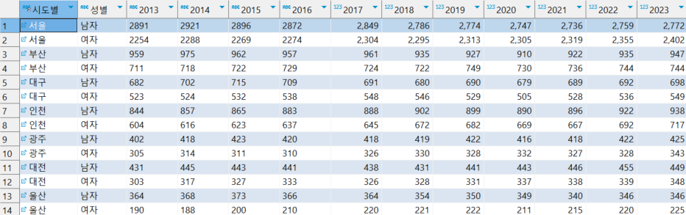
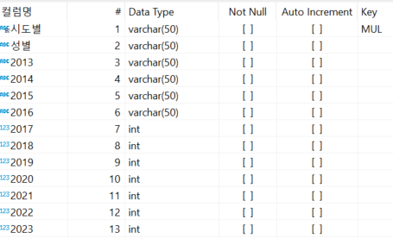
Mf1(지역, 성별에 따른, 취업자 수 추이 )

Slide 27
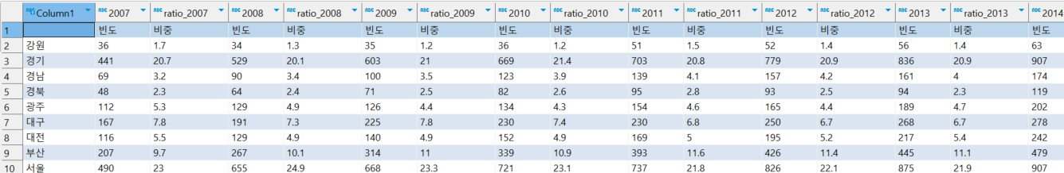
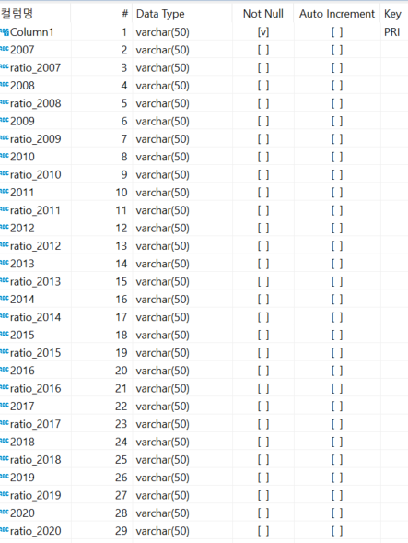
Ord2(지역별 취업자 수 추이(단위 : 천명))

Slide 28
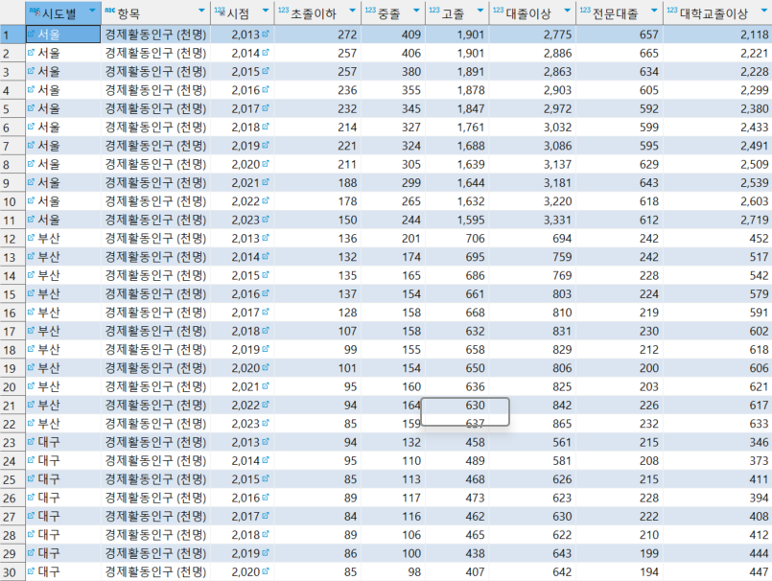
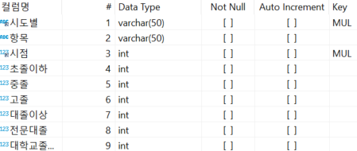
Study2(시도별 경제활동인구 학력 구성 비율 추이)

Slide 29
취업자 분포에 따른 지방 소멸화
고우석

Slide 30
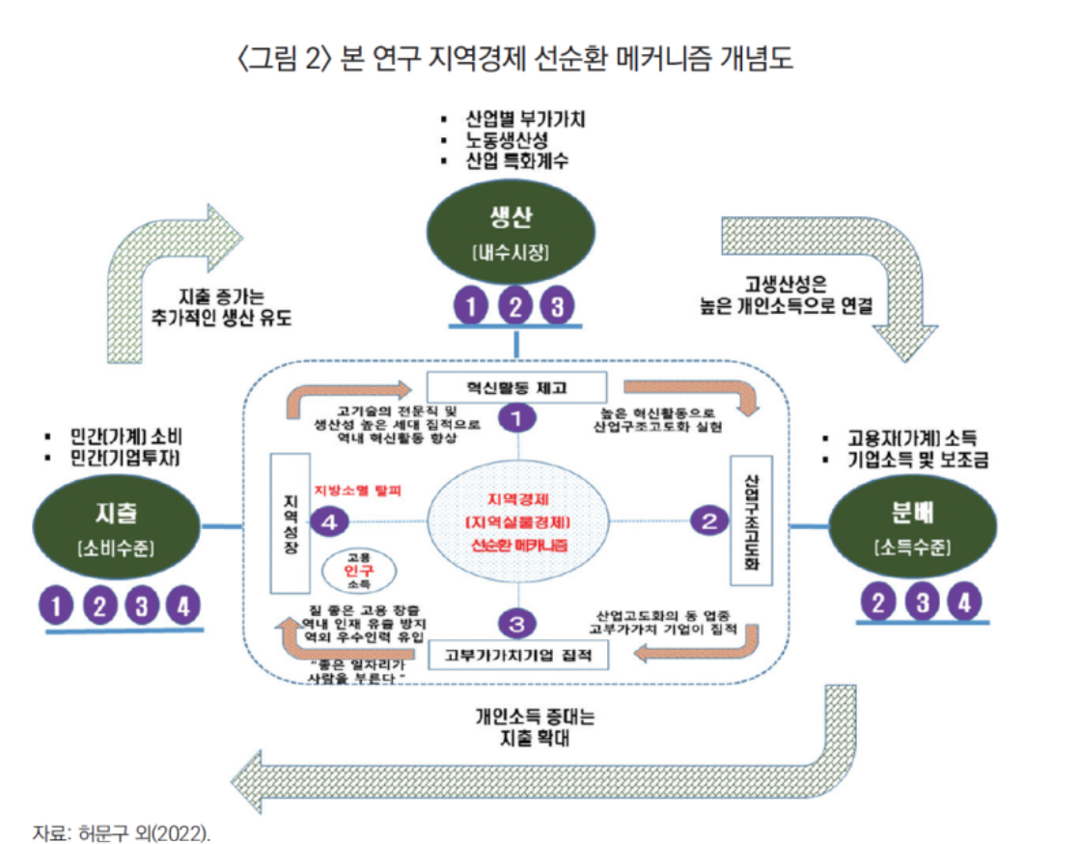
1.일자리,취업자 수와 지방소멸의 관계

Slide 31
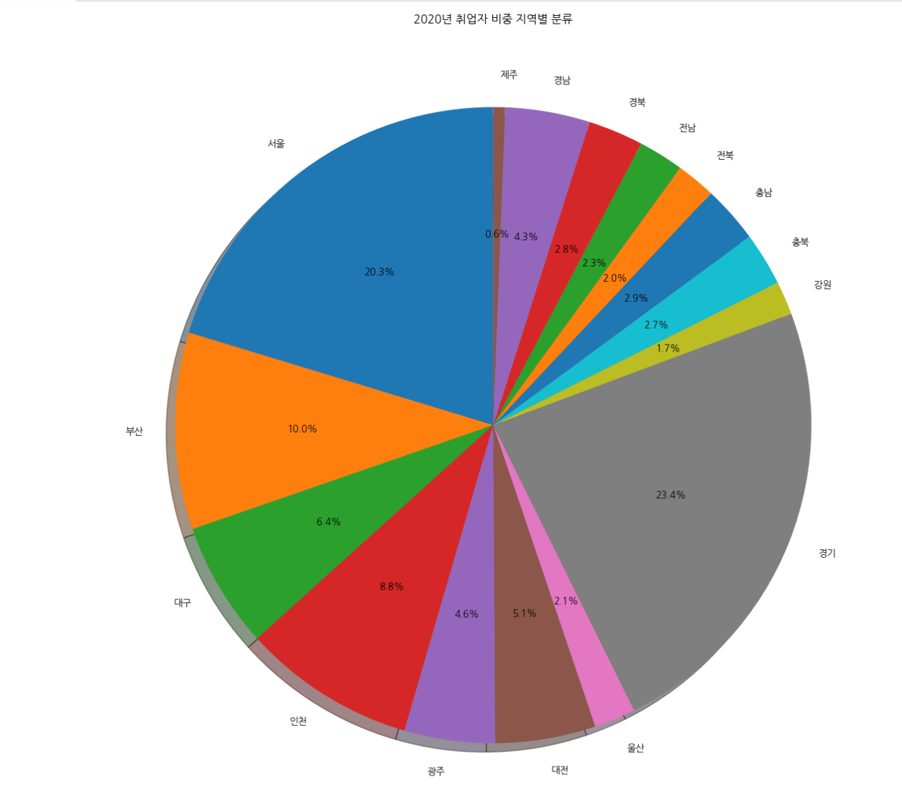

Slide 32
취업자 비중 지역 분류
서울 경기 지역에 취업자 비중이 집중되어 있음

Slide 33
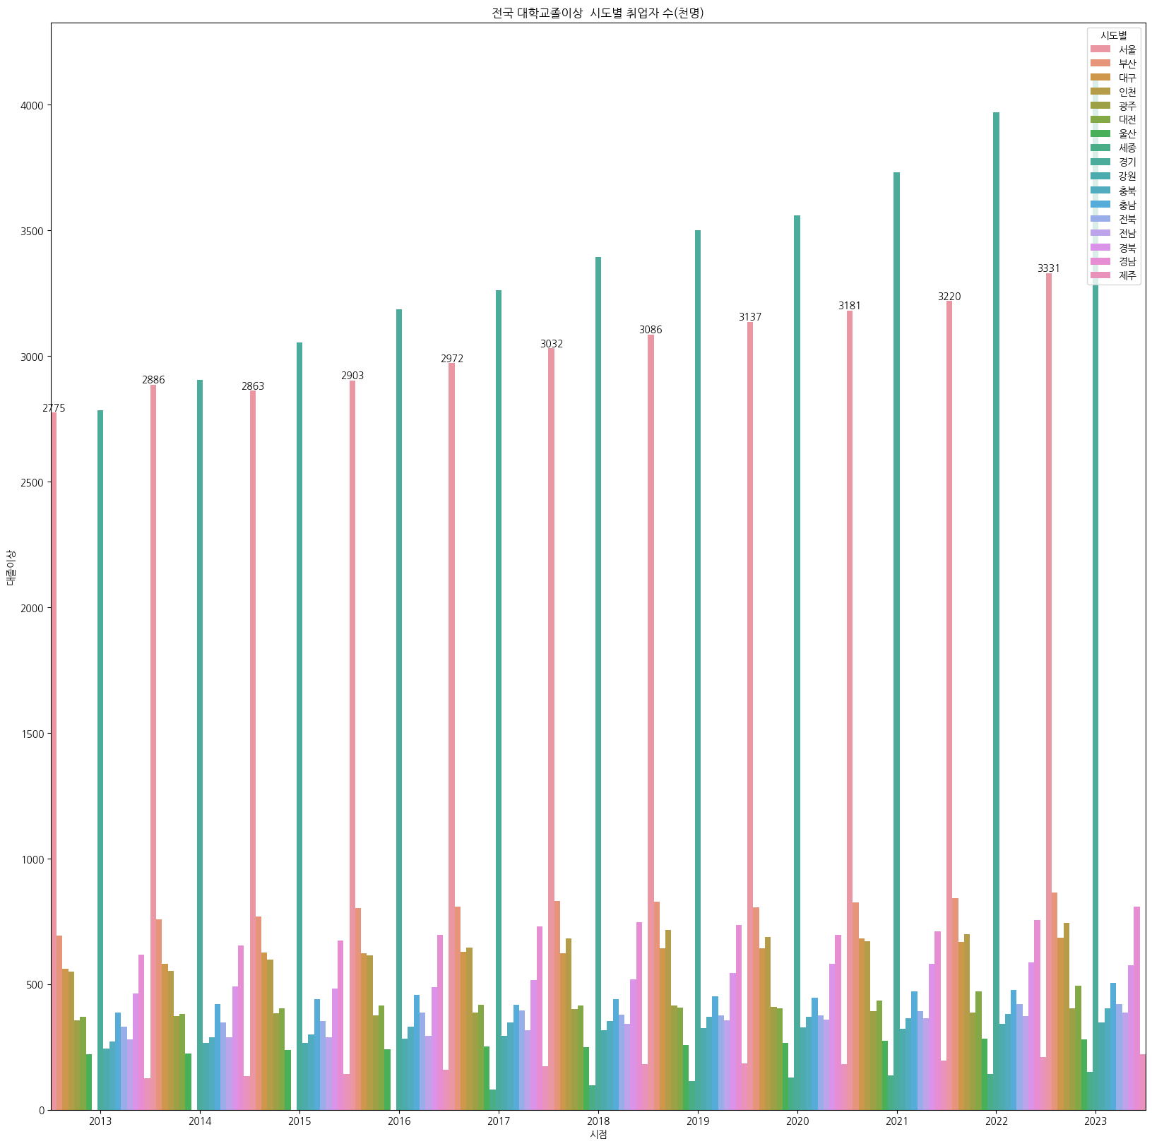
대졸자 이상 시도별 취업자 수(시점분류)

Slide 34

고졸자 시도별 취업자 수(시점분류)

Slide 35
고졸자와 대졸자 취업자 수 분류
대졸자와 고졸자 대부분이 서울 경기에 집중, 세종은 2017년 자료부터 나타나기 시작.
양질의 일자리를 찾아 수도권으로 취업하는 이들의 비중이 많은 것으로 보인다.

Slide 36


Slide 37


Slide 38



Slide 39

성별에 따른 시도별 취업자 수 (2013년,2023년)

Slide 40


Slide 41

성별에 따른 시도별 취업자 수 (2013년,2023년)
일단 여성보다 남성 취업자 수가 더 높았고 가장 많은 취업자 비중을 가지고 있는 서울 경기가 성비 차이가 심한 것으로 보인다.

Slide 42

수도권에 취업자가 집중되는 이유
양질의 일자리 문제
수도권에 다수가 선호하는 일자리가 집중된다

Slide 43
지방 소멸화로 인한 미분양 증감
박희진

Slide 44







년도 - 기본키
년도에 따른 지역 인구 수
년도에 따른 지역 밀도
년도
지역
인구 수
지역 밀도
년도
지역
미분양수
신규분양자수
주택준공수
통합

Slide 45




지역별 미분양 수

Slide 46


Slide 47






경기,서울,대구 미분양수

Slide 48


Slide 49

희진님

Slide 50






경기,서울,대구 주택준공수

Slide 51

희진님

Slide 52
결론
준공수가 늘어난 것도 아닌데 미분양수가 수도권 대비 지방이 매우 많다.
지방 인구 감소와 지방소멸화에 영향을 받은 것.

Slide 53
지방 소멸화로 인한 사교육 증감
명노아

Slide 54

7. 지방 소멸화 : 교육/사교육

Slide 55

7. 지방 소멸화 : 교육/사교육

Slide 56


7. 지방 소멸화 : 교육/사교육
인구 이동과 관계가 있나?
코로나 때문 아니야?
좀 조용히 해봐

Slide 57



7. 지방 소멸화 : 교육/사교육
관계가…있다!
상호연관성
디지털 학습의 확산 증가

Slide 58

7. 지방 소멸화 : 교육/사교육
인구수를 고려하지 않은 사교육 참여율
언뜻 보기에는 서울이 높아보이지만,
과연 그럴까?

Slide 59

7. 지방 소멸화 : 교육/사교육
서울/광역시 인구 비율 계산 후 적용

Slide 60

7. 지방 소멸화 : 교육/사교육
격차가 더 커졌음

Slide 61

7. 지방 소멸화 : 교육/사교육
2022년 기준
서울 학생들은
서울을 제외한 곳의 학생보다
사교육에 참여하는 비율이 33% 더 높다!

Slide 62
7. 지방 소멸화 : 교육/사교육
사교육 추세는 그래프를 보아, 전체적으로 상승하고 있다
지역간의 이동과 사교육의 관계성은 크기 발견하지 못함
젠장!

Slide 63

7. 지방 소멸화 : 교육/사교육
실제 응시자 수가 떨어지고 있음에도,
왜 사교육 비중이 높아질까?
다음 슬라이드에 계속…

Slide 64



7. 지방 소멸화 : 교육/사교육

Slide 65


7. 지방 소멸화 : 교육/사교육

Slide 66

7. 지방 소멸화 : 교육/사교육
사립 서울 학생 수 감소
사립 경기 학생 수 증가
유의미한 분석 결과 도출 불가

Slide 67



7. 지방 소멸화 : 교육/사교육
공립 학교 중
부산, 대구, 인천 급격한 감소
부산, 대구 => 이공계 비율 확대로 증가 추세

Slide 68


7. 지방 소멸화 : 교육/사교육
감소 추세
수도권과 지방 너나할 것 없이 학생 수 감소 -> 정부 지원 및 이공계 인원 확충 시도

Slide 69




7. 지방 소멸화 : 교육/사교육
교직원 1명당 담당 학생 수 감소 -> 사교육비 절감 정책 시도

Slide 70
7. 지방 소멸화 : 교육/사교육
필살기에요!
실제 응시자 수+전체적인 학생 수+학교 수가 떨어지고 있음에도,
왜 사교육 비중이 높아질까?

Slide 71

7. 지방 소멸화 : 교육/사교육
초,중,고 별 사교육비(억) 데이터프레임 생성
Total(규모 별 유형에 따른 사교육비 추이)

Slide 72

7. 지방 소멸화 : 교육/사교육
사교육은 날이 갈수록 증가됨
인구 이동과 관계없이 이뤄지는 양상을 띔

Slide 73

7. 지방 소멸화 : 교육/사교육

Slide 74



7. 지방 소멸화 : 교육/사교육
그 이유를 가구원 수와 가구당 월평균 가계수지에서 바라보았다
너무 크게 생각하지 말고, 좁혀서 생각해보자!

Slide 75


7. 지방 소멸화 : 교육/사교육
가구원 수는 6인 이상은 절멸,
1~3인 가구,
소규모 가구원 증가 추세
=> 전체를 보지 않고, 가구원의 규모에 따라 변화하는 중위소득과 연관이 있다

Slide 76



7. 지방 소멸화 : 교육/사교육
즉, 소득 가구의 형태$≈$가구당 소득 변화

Slide 77


7. 지방 소멸화 : 교육/사교육
(학령)인구 감소로 인한 양극화 발생
1. 소득 수준이 높을수록 교육 수준의 중요성 인식
인구 감소로 인한 성적 영향 요인이 점점 소득 수준과 가구원 쪽으로 몰리는 추세

Slide 78


7. 지방 소멸화 : 교육/사교육
인구 감소로 인한 경쟁 사회의 압박 증가
2. 대한민국에 만연해 있는 경쟁과 성과의 압박

Slide 79

7. 지방 소멸화 : 교육/사교육
고소득과 교육의 연관성 강화로 사교육 정보통 활성화
3. 네트워킹과 정보 획득

Slide 80


Slide 81

7. 지방 소멸화 : 교육/사교육
지방소멸화 – 사교육 결론
인구 감소로 인해,
지방 ↓ 및 수도권 인근 ↑ => 인터넷 강좌 비중 ↑
2. 가구원 수의 변화 → 소득 양극화
대한민국의 경쟁 압박 사회 고조
네트워킹과 정보 획득 양극화
=> 사교육은 더욱 더 증가할 것으로 전망
=> 데이터에 담기지 않았지만, 교육 특구 정책 실현으로
지방 소멸화 속도 침체

Slide 82
결론
인구 감소에 따라 인터넷 강좌 비율 상승

Slide 83
결론
 | 인력/일자리 | 부동산/미분양 | 사교육
추이 | 1.양질의 일자리 수도권 집중 | 1.도시와 지방 인구 양극화에 따른 미분양 부동산 증가 | 1.도시와의 교육 격차 고조 2.지방 교육 정책 적극 운영 중
결론 | 1.청년층이 수도권에 집중, 양극화 발생 | 1. 인구 감소가 일어나는 지방에서 부동산 가격이 하락하지 않는 한 미분양 부동산이 증가할 것 | 1.사교육은 여전히 증가 2.지방 소멸화 속도는 침체 전망

Slide 84
뉴스 출처
http://www.dynews.co.kr/news/articleView.html?idxno=738702
https://www.chosun.com/national/national_general/2023/05/21/2U65J2LQBVHFBIIARIN6CSE2M4/#:~:text=%EA%B2%BD%EA%B8%B0%EB%8F%84%20%EC%9D%B8%EA%B5%AC%EB%8A%94%201000%EB%A7%8C%EB%AA%85%EC%9D%84%20%EB%84%98%EC%9D%80%202002%EB%85%84%2012%EC%9B%94%20%EB%A7%90%EB%B6%80%ED%84%B0%20%EC%A7%80%EB%82%9C,%EB%8F%8C%ED%8C%8C%ED%95%9C%20%EC%A7%80%206%EB%85%84%208%EA%B0%9C%EC%9B%94%20%EB%A7%8C%EC%97%90%20100%EB%A7%8C%EB%AA%85%EC%9D%B4%20%EC%A6%9D%EA%B0%80%ED%95%9C%20%EA%B2%83%EC%9D%B4%EB%8B%A4.
https://www.yna.co.kr/view/AKR20240204032200002
https://www.news1.kr/articles/?4967438#:~:text=%EC%A7%80%EB%82%9C%ED%95%B4%20%EB%A7%90%20%EC%B6%A9%EB%82%A8%EB%8F%84%20%EC%9D%B8%EA%B5%AC%EC%88%98%EB%8A%94%20212%EB%A7%8C3037%EB%AA%85%EC%9C%BC%EB%A1%9C%20%EC%A0%84%EB%85%84%20211%EB%A7%8C%209257%EB%AA%85%EB%B3%B4%EB%8B%A4,%EB%B0%98%EB%A9%B4%2C%20%EC%A4%91%EC%86%8C%EB%8F%84%EC%8B%9C%EC%9D%98%20%EC%9D%B8%EA%B5%AC%EB%8A%94%20%EA%B8%89%EA%B2%A9%ED%9E%88%20%EA%B0%90%EC%86%8C%ED%95%98%EB%A9%B0%20%EC%9D%B8%EA%B5%AC%20%EC%96%91%EA%B7%B9%ED%99%94%EA%B0%80%20%EC%8B%AC%ED%99%94%EB%90%90%EB%8B%A4.
https://www.yna.co.kr/view/AKR20230402014600063
https://www.hani.co.kr/arti/area/jeju/1058392.html
https://blog.naver.com/sakumira/223301391484
https://www.daejonilbo.com/news/articleView.html?idxno=2103411
https://news.unn.net/news/articleView.html?idxno=519379
https://www.yna.co.kr/view/AKR20240205104100530?input=1195m
https://n.news.naver.com/mnews/article/030/0003151743
https://www.kmib.co.kr/article/view.asp?arcid=0924325527
https://blog.naver.com/wndlwndl83/223053391972
https://news.kbs.co.kr/news/pc/view/view.do?ncd=7633517#:~:text=%ED%86%B5%EA%B3%84%EC%B2%AD%EC%9D%B4%20%EC%98%A4%EB%8A%98%20%2823%EC%9D%BC%29%20%EB%B0%9C%ED%91%9C%ED%95%9C%20%272022%EB%85%84%20%ED%95%9C%EA%B5%AD%EC%9D%98%20%EC%82%AC%ED%9A%8C%EC%A7%80%ED%91%9C%27%EB%A5%BC%20%EB%B3%B4%EB%A9%B4%2C,%EA%B0%80%EA%B5%AC%EC%9D%98%20%EB%B9%84%EC%A4%91%EC%9D%80%20%EC%BB%A4%EC%A7%80%EA%B3%A0%2C%203%EC%9D%B8%20%EC%9D%B4%EC%83%81%20%EA%B0%80%EA%B5%AC%EC%9D%98%20%EB%B9%84%EC%A4%91%EC%9D%80%20%EC%A4%84%EC%97%88%EC%8A%B5%EB%8B%88%EB%8B%A4.
https://www.hidomin.com/news/articleView.html?idxno=509164
https://www.segye.com/newsView/20240129518021?OutUrl=naver
https://www.chosun.com/economy/economy_general/2023/11/27/DZNGVVFTTRE3VA7W4AU7ZO6Q3E/?utm_source=naver&utm_medium=referral&utm_campaign=naver-news

Slide 85
데이터 출처
부동산통계정보시스템-통계자료받기 (reb.or.kr)
미분양현황_종합 (kosis.kr)
KOSIS -> 사교육 -> 학교급 및 특성별 사교육 참여율
학교급별 사교육 참여율
https://kosis.kr/statHtml/statHtml.do?orgId=101&tblId=DT_1PE102&vw_cd=MT_ZTITLE&list_id=H1_10_004_001&seqNo=&lang_mode=ko&language=kor&obj_var_id=&itm_id=&conn_path=MT_ZTITLE
연령별 인구현황 : https://jumin.mois.go.kr/ageStatMonth.do
https://kosis.kr/statHtml/statHtml.do?orgId=460&tblId=TX_315_2009_H1001&vw_cd=MT_ZTITLE&list_id=315_31502_008&seqNo=&lang_mode=ko&language=kor&obj_var_id=&itm_id=&conn_path=MT_ZTITLE
https://kosis.kr/statHtml/statHtml.do?orgId=101&tblId=DT_1DA7035S&vw_cd=MT_ZTITLE&list_id=B17&seqNo=&lang_mode=ko&language=kor&obj_var_id=&itm_id=&conn_path=MT_ZTITLE
https://kosis.kr/statHtml/statHtml.do?orgId=101&tblId=DT_1DA7035S&vw_cd=MT_ZTITLE&list_id=B17&seqNo=&lang_mode=ko&language=kor&obj_var_id=&itm_id=&conn_path=MT_ZTITLE
https://kosis.kr/statHtml/statHtml.do?orgId=101&tblId=DT_1DA7035S&vw_cd=MT_ZTITLE&list_id=B17&seqNo=&lang_mode=ko&language=kor&obj_var_id=&itm_id=&conn_path=MT_ZTITLE
https://blog.naver.com/jeyjey37/223224821346

